Slide 1
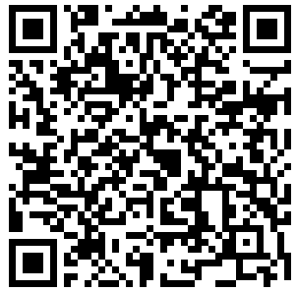
関西実業団連盟 兼 兵庫実業団連盟記録会 観客の皆様へのご案内（6月９日現在）
➢本記録会は、【有観客開催】する方向で準備を進めております。
➢来場者の皆様におかれましては、来場時に体調報告をいただきます。
方法①：Google form(下記URLorQRコード)から体調を入力し、入場時に画面を提示。
https://docs.google.com/forms/d/e/1FAIpQLSfpxbvdayQSMNYtCpnL-l90bRc8FfRxltzLqTdmEdwSl6G-cw/viewform?usp=sf_link
方法②：体調管理チェックシート（HP掲載）を記載し提出。
※②については、提出後、入場許可証をお渡しします。
➢入場口は第4コーナー外側のみです。
➢観戦はフィジカルディスタンスの確保や、
大声での発声や声援等感染リスクのある行動を回避してください。
➢新型コロナウイルス感染症の拡大状況により、大会直前に無観客試合となる事もございます。
➢本競技会は、迷惑撮影・盗撮への対策として競技役員が巡回するとともに、
当該行為を発見した場合の通報フォームを設定・会場内に掲示しております。
体調報告方法①
QRコード
皆様のご協力を何卒よろしくお願い申し上げます。 関西実業団・兵庫県実業団陸上競技連盟

